Slide 1
AI Security Team Project
November 6, 2019
Team
고하은, 장선호, 정종윤

Slide 2
Data Loading and Processing

Slide 3
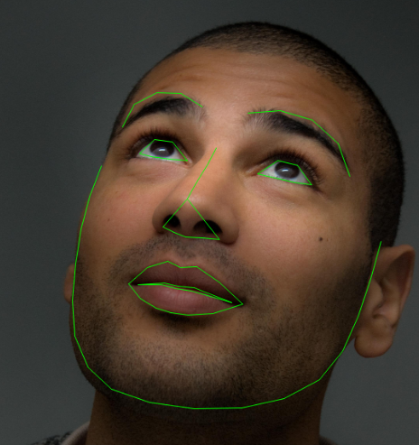
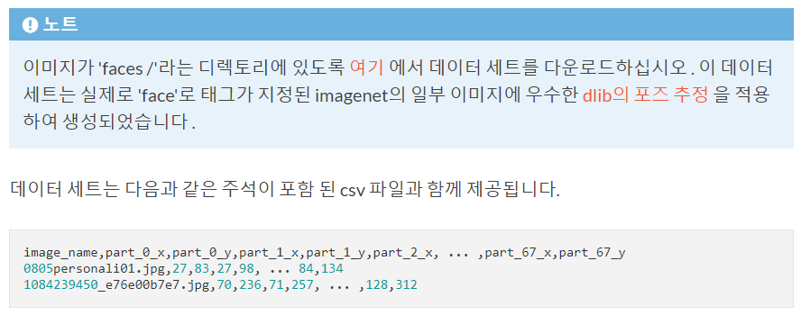
Facial Pose Dataset
Facial Pose Dataset: 얼굴에 위의 그림과 같이 주석이 달리는 것
전체적으로 68개의 서로 다른 랜드마크 포인트가 각 얼굴에 주석으로 달림
csv를 읽고 랜드마크의 수를 지정
간단한 도우미 함수를 작성해 이미지와 해당 랜드 마크를 표시하고 이를 사용해 샘플을 표시
아래의 그림과 같이 랜드마크가 표시됨

Slide 4
Dataset class
얼굴 랜드마크 데이터 세트에 대한 데이터 세트 클래스를 만들어 __init__에 csv를 읽고 __getitem__에는 이미지를 읽는 것으로 저장
클래스를 인스턴스화하고 데이터 샘플을 반복
처음 4개 샘플의 크기를 인쇄하고 해당 랜드마크를 표시

Slide 5
Transforms
문제점: 샘플의 크기가 동일하지 않음
선행 코드를 작성해서 Rescale, Randomcrop, ToTensor의 세가지 변형을 만듦
Rescale: 이미지 리스케일
Randomcrop: 이미지를 랜덤으로 크롭(원본 이미지를 신경망 학습에 활용할 수 있도록 인위적인 변화를 주는 것)
ToTensor: numpy이미지를 torch이미지로 변환

Slide 6
Iterating through the dataset
이 모든 것을 조합하여 구성된 변환으로 데이터 세트를 작성
이제, 데이터 세트가 샘플링 될 때마다
이미지를 파일로부터 즉석으로 읽음
읽어온 이미지를 변환
변환이 랜덤으로 이루어지기 때문에 샘플링 데이터 향상

Slide 7
Magenta Project

Slide 8

Magenta Project
인공지는 시스템을 활용하여 예술, 음악, 영상을 만들어 내도록 인공지능을 학습시키는 것
AI 기술을 미술과 음악 등 예술 영역에 접목시켜 새로운 예술 작품을 만들려는 시도
오픈 소스 python 라이브러리로 배포되며 Tensorflow로 구현

Slide 9
Note Sequence
Magenta의 핵심으로 일련의 음을 추상적으로 표현한 것
각각의 음은 MIDI(악기의 디지털 신호 규약)와 유사하게 서로 다른 음, 악기 소리, 타격 속도를 가짐

Slide 10

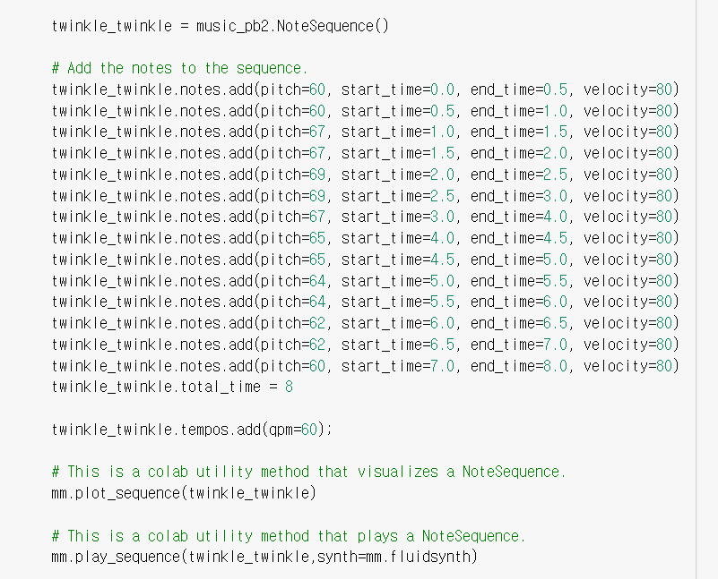
‘작은별’의 Note Sequence

Slide 11
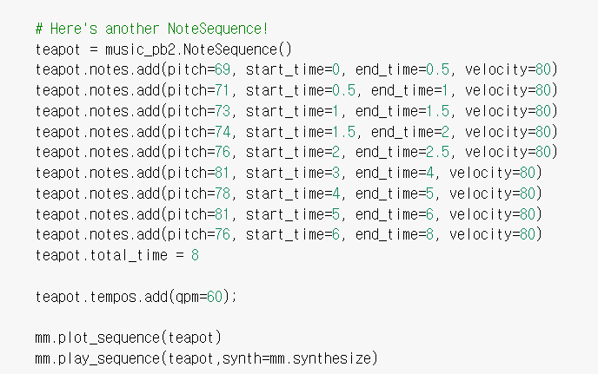
‘작은별’의 Note Sequence
이처럼 pitch를 조정해 또 다른 음 조합으로 음악을 구성 할 수 있음
‘drum.note.add()’ 와 같이 악기를 드럼 등으로 바꿔서 해당 악기 소리도 표현해 낼 수 있음

Slide 12
Melody RNN
Magenta.music은 Melody RNN, Music VAE, Onsets and Frames 등의 다양한 기계 학습 모델을 가지고 있음
Melody RNN을 사용하면 새로운 Sequence가 될 단계 수와 결과의 "temperature"를 구성할 수 있으며, 그것이 높을수록 Sequence가 무작위로 진행
Notes:
MelodyRnn : notesequence를 입력으로 주고 그 스타일의 음악을 뒤에 이어붙이는 모델
MusicVAE : 아예 새로운 음악을 만들거나 두 notesequence 사이에 들어갈 적절한 음악을 만드는 모델
Onsets and Frames : 피아노 곡으로 바꾸어줌

Slide 13
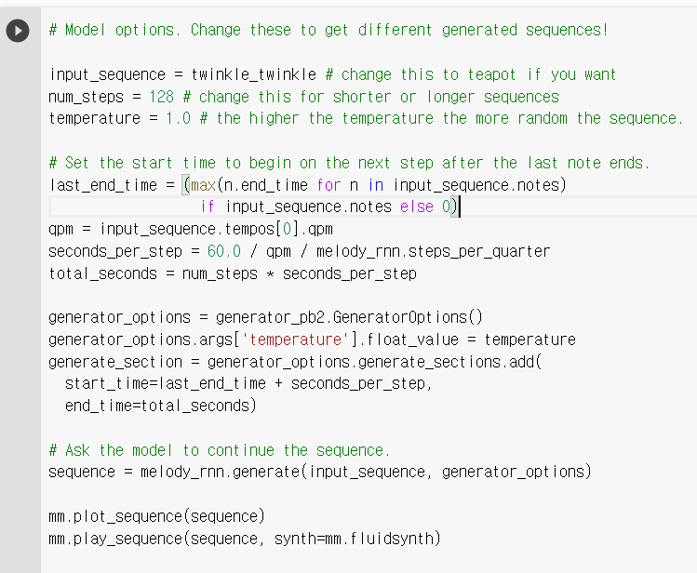
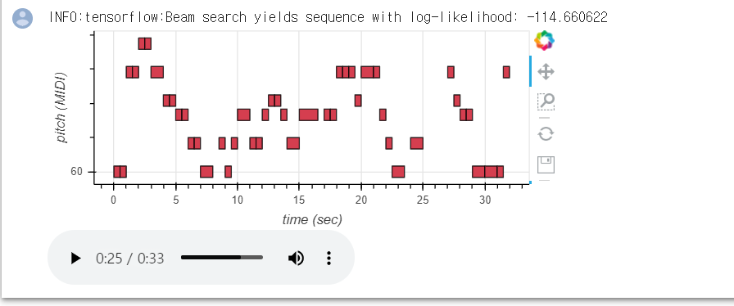
Melody RNN
‘작은별’의 Note Sequence를 입력값으로 하고 학습 모델이 그 뒤에 이어질 음을 생성하는 코드
‘작은별’ Note Sequence와 뒤에 이어지는 음악의 길이, temperature 값들을 통해 새로운 음악을 만듦

Slide 14
Reference
https://colab.research.google.com/notebooks/magenta/hello_magenta/hello_magenta.ipynb#scrollTo=LgREckzBmd-8
https://9bow.github.io/PyTorch-tutorials-kr-0.3.1/beginner/data_loading_tutorial.html#sphx-glr-beginner-data-loading-tutorial-py
https://magenta.tensorflow.org/

Slide 15
Questions or Comments?

